Slide 1



CURSO ANÁLISE E DESENVOLVIMENTO DE SISTEMAS 01/2022 - PUC MINAS
EIXO 1 - TURMA 1 - GRUPO 1 – PROJETO: DESENVOLVIMENTO DE APLICAÇÃO WEB FRONT-END
Participantes:
Pedro Henrique Caetano Soares
Mariana Júlia Estevam Corrêa
Rafael Alves de Souza
Lorran de França Marins
Matheus Henrique Garcia Queiroz
Leonardo Siqueira Menezes
Silvia Cristina De Oliveira Teixeira
Professor(a): Joyce Christina de Paiva Carvalho

Slide 2
Introdução
Consequências da falta dessa plataforma;
Importância do cartão de vacinação;
Riscos oferecidos por outros portais.

Slide 3
Problema
De acordo com o que foi proposto, o problema que se busca resolver com esse projeto é a falta de uma plataforma que unifique e simplifique as informações de busca para o parceiro do seu pet.

Slide 4
Objetivo
Como objetivos específicos, podemos ressaltar:
Permitir a inserção de dados e contatos do tutor, bem como informações e fotos do animal.
Prover mecanismo de busca por raça e sexo do animal para facilitar a navegação.

Slide 5
Justificativa
Com o propósito de auxiliar nessas buscas, a plataforma Couple Pet’s atende aos requisitos que mais importam na escolha de um parceiro para seu pet, baseado nos benefícios que os tutores estão procurando.
Dessa forma a plataforma se propõe a trazer ao tutor maior segurança em relação a outros portais que não tem esse objetivo.

Slide 6
Público alvo
O público alvo desta solução são pessoas que buscam outras pessoas que possuam pets da mesma raça para que possam assim encontrar um parceiro pet para cruzamento de acordo com as informações fornecidas para o site.

Slide 7
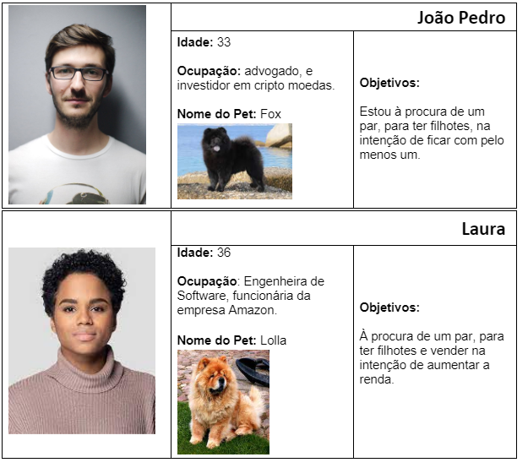
PersonaS

Slide 8
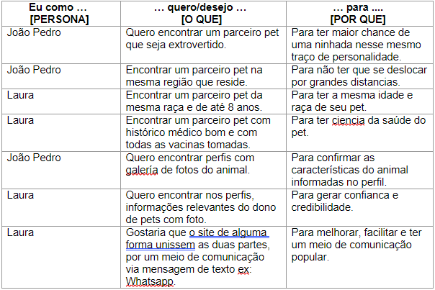
Histórias de usuários

Slide 9
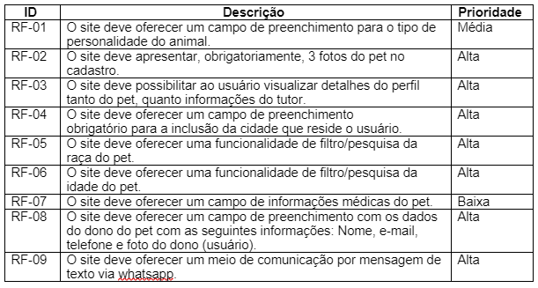
Requisitos funcionais
Clique para adicionar texto

Slide 10
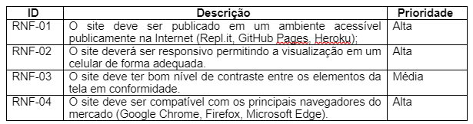
requisitos não funcionais

Slide 11
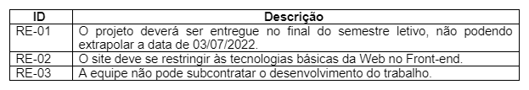
Restrições

